Slide 1


Propuesta para la automatización de procesos

Slide 2

Modelo conceptual
Inventarios
Configuración
de productos
Control de
producción
Punto de
venta
Facturación
Análisis de
ventas
Reportes
Control de
distribución

Slide 3
Etapas iniciales de la automatización
Inventarios
Configuración
de productos
Control de
producción
Punto de
venta
Facturación
Análisis de
ventas
Reportes
Control de
distribución

Slide 4
Etapas iniciales de la automatización
Inventarios
Configuración
de productos
Artículos.
Existencias.
Entradas.
Salidas.
Ajustes.
Estado actual del almacén.
Productos.
Insumos necesarios por producto.
Cálculo de costos.
Precios al público.
Precios al distribuidor.
Precios al mayoreo.

Slide 5
Etapas iniciales de la automatización
Punto de venta
Control de
producción
Surtido diario.
Ventas diarias.
Control de caja chica.
Corte de caja.
Reportes diarios, semanales y mensuales.
Órdenes diarias.
Producción diaria.
Actualización automática de inventario.
Alertas de resurtido.
Control de caducidad.

Slide 6
Estrategia de trabajo
Acordar los
entregables del
incremento
Generar prototipos
Acordar con el cliente el trabajo siguiente según sus prioridades.
Generar prototipos de la aplicación y sus características para lograr una visión unificada de las características deseadas entre el equipo de trabajo y el cliente.
Una vez validados los prototipos por el cliente, el equipo de trabajo los construye, prueba y entrega, listos para su operación por los usuarios finales.
Arranca un nuevo ciclo para desarrollar el siguiente conjunto de características deseadas.
Si en la operación normal del sistema se detectan defectos, estos se clasifican en mayores y menores y se define en conjunto con el cliente, una estrategia para corregirlos.
Construir, probar
y entregar el
incremento
Validar prototipos
con el cliente
Notes:
Se generan prototipos de la aplicación y sus características para lograr una visión unificada entre el equipo de trabajo y el cliente.
Una vez validados los prototipos por el cliente, el equipo de trabajo los construye, prueba y entrega listos para su operación por los usuarios finales.
Una vez entregados, se acuerda con el cliente el trabajo siguiente según sus prioridades.
Arranca un nuevo ciclo para desarrollar el siguiente conjunto de características deseadas.
Si en la operación normal del sistema se detectan defectos, estos se clasifican en mayores y menores y se define en conjunto con el cliente, una estrategia para corregirlos.

Slide 7
Estrategia de trabajo
Los ciclos de trabajo/entrega serán de 4 semanas.
Se estará entregando un producto funcional al final de cada ciclo.
Los ciclos pueden incluir una entrega parcial de artefactos de trabajo con los que el cliente puede capturar información con la que luego será alimentado el sistema.
Los cambios solicitados por el cliente una vez iniciado el ciclo, serán incluidos en el sistema una vez que esté terminado el ciclo en curso.
Los defectos mayores que impliquen que las operaciones del cliente se detengan, serán atendidos en cuanto sean reportados por el cliente y el diagnóstico o corrección será entregado dentro de las 24 horas siguientes.

Slide 8
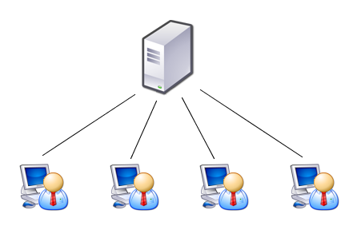
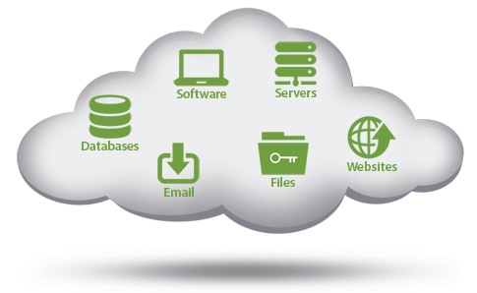
Características de los entregables
Se entregará en cada ciclo, el código funcionando instalado en el servidor.
Puede ser accedido mediante la red local en todas las máquinas que el cliente necesite.
Por el momento la aplicación no compartirá datos por internet, aunque si eventualmente se hace necesaria la transición, solo se debe configurar el servidor, hosting y dominio adecuados.

Slide 9
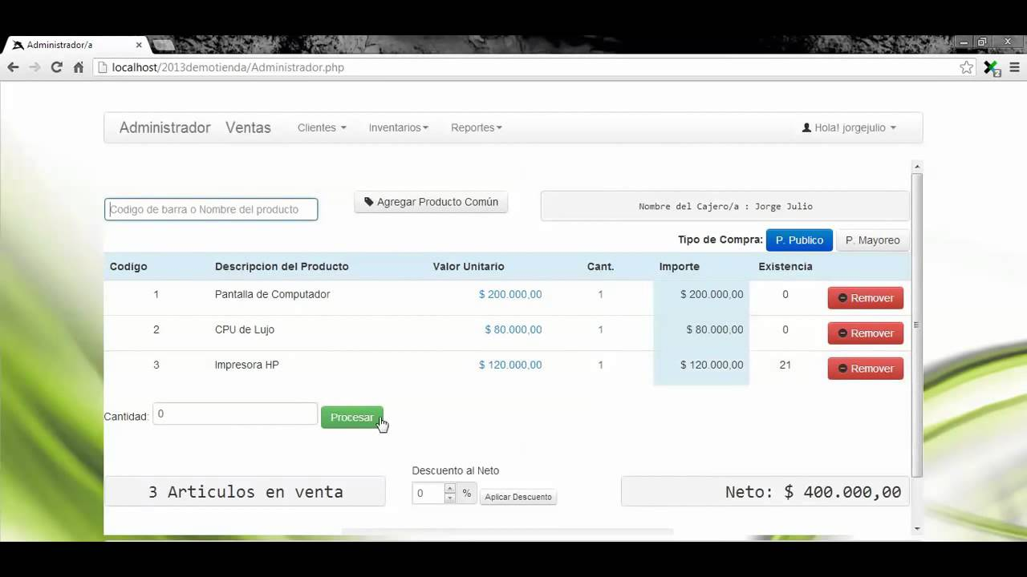
Características de los entregables
La aplicación se ejecutará dentro de un navegador web.
El soporte consistirá en corregir los defectos encontrados y capacitar a los usuarios finales, no así explicar el código fuente.

Slide 10
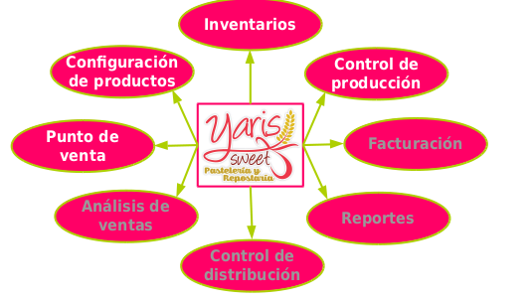
Propuesta económica
Se planean 2 ciclos para completar las etapas iniciales de la automatización (con un último ciclo más corto para corrección de defectos post entrega).
El precio por ciclo es: $4,500 + IVA.
Al final de cada ciclo, el cliente decide si continuar inmediatamente con el próximo ciclo o no, lo que no afecta o disminuye la funcionalidad recibida.

Slide 11
Propuesta para la
automatización de procesos
¿Preguntas?

